Slide 1
Partenariat semi-neige
Bureau des sports extrêmes, Toulouse Business School
8ème école Française d’après le point.
4000 étudiants, 3 campus.
3 accréditations internationales.

Slide 2
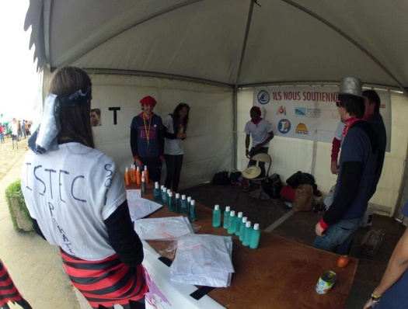
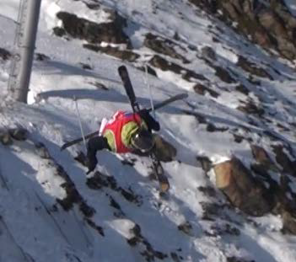
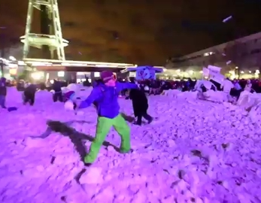
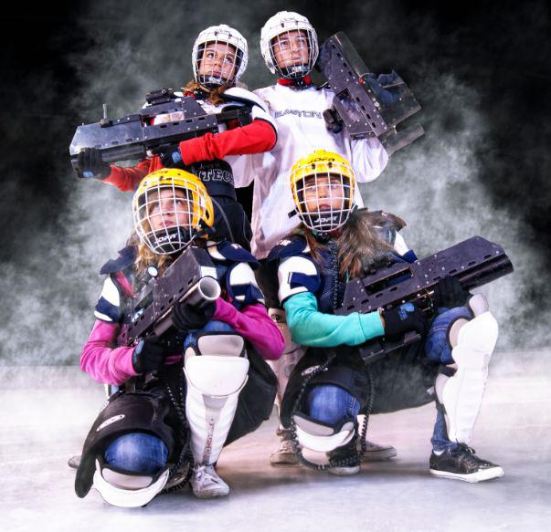
UN VILLAGE PARTENAIRE/ANIMATION
Stands de nos sponsors:
nourriture et boissons
Des activités : console, jaccuzzi, twister géant, sensibilisation aux dangers de la montagnes…
Stand Bdex à la CCE
Animations musicales: Atomic radio et DJ’s .
Défis skis: Slalom géant, chasse à l’homme, Slalom Relais (150 participants)
Un étudiant de TBS
Une bataille de boules de neige épique pour clôturer la session (devinsupertramp©)
Une soirée laser-Ice!
Le Déjeuner RipCurl à TBS avec notre Mascotte

Slide 3
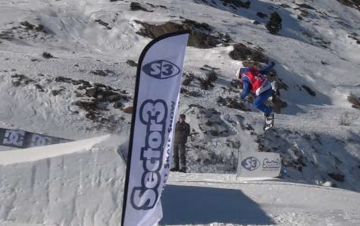
UN EVENT FREESTYLE DE NUIT SOUS PROJECTEURS
20 Riders pros et semi-pros
plus d’1H30 de show
10 000€ de budget l’année dernière
Un rider tbs
Plus de 500 personnes attendues, de nombreux lots à gagner et une animation musicale / Barbecue.
(Fourni par notre partenaire energy drink)
Une dizaine de partenaires pour deux articles dans des quotidiens régionaux, le tout filmé et shooté par l’association multimédia de l’école, Hotsoft

Slide 4
Idée de notre partenariat
Avant l’event
Insertion de votre logo sur notre teaser et nos supports de communication.
Un stand avec votre PLV sur notre village partenaire avec présentations de vos produits.
Possibilité de création d’une ambassade à l’ESC (présentation des produits, ventes privées, animation d’une page fb)
Pendant l’event
Des lots à faire gagner aux étudiants et aux riders.
Un défilé mixte ♀ & ♂ , version riders et athlète de l’école, sous la neige avec podium de glace.

Slide 5
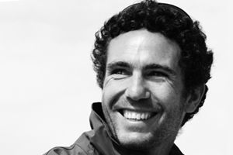
Ils nous font confiance:
Tanguy de Lamotte
Skyper, architecte et constructeur reconnu, notamment compétiteur en lice pour le Vendée Globe 2012
« Je souhaite un bon vent à toute l’équipe du BDEX que je soutiens dans leur projet et espère croiser en mer ou à terre »

